Slide 1


Nama : Arief Prasetyo
Nim : 201011400258
UTS : Testing & QA perangkat lunak

Slide 2


Pengenalan Whitebox
Testing dan Unit Test dalam Python

Slide 3

Pendahuluan
Whitebox testing adalah teknik pengujian perangkat lunak di mana pengujian dilakukan dengan memeriksa kode sumber program. Unit test adalah jenis tes perangkat lunak yang memeriksa setiap unit kode secara terpisah untuk memastikan bahwa setiap unit bekerja dengan benar.
CI/CD adalah metodologi pengembangan perangkat lunak yang mengotomatiskan proses pengujian dan pengiriman perangkat lunak ke produksi.
Dalam presentasi ini, kita akan membahas tentang konsep whitebox testing dan unit test, serta bagaimana cara mengimplementasikannya dalam Python. Selain itu, kita juga akan membahas tentang implementasi CI/CD untuk project Python, termasuk langkah-langkah konfigurasi dan contoh konfigurasi dalam Python. Pada akhir presentasi, akan disertakan referensi dan kesempatan untuk bertanya dan memberikan saran.

Slide 4
Whitebox Testing
Tujuan Whitebox Testing Tujuan dari whitebox testing adalah untuk
Pengertian Whitebox Testing
Whitebox testing adalah metode pengujian perangkat lunak yang dilakukan dengan memeriksa kode sumber program secara langsung. Pada whitebox testing, pengujian dilakukan dengan memeriksa alur logika dan struktur program untuk memastikan bahwa program berjalan dengan benar.
Keuntungan Whitebox Testing
Beberapa keuntungan dari whitebox testing adalah:
^{memastikan bahwa setiap} Dapat menemukan bug dan kesalahan pada kode program sejak awal
bagian dari kode program telah diuji dan berfungsi dengan benar. Dengan melakukan whitebox testing, kita dapat menemukan kesalahan dan bug pada kode program sejak awal sehingga dapat diperbaiki sebelum digunakan oleh pengguna akhir.
Meningkatkan kualitas kode program
Memastikan bahwa kode program sesuai dengan spesifikasi dan persyaratan
Kekurangan Whitebox Testing
Beberapa kekurangan dari whitebox testing adalah:
Memerlukan waktu dan sumber daya yang cukup untuk melakukan pengujian
Tidak dapat menemukan kesalahan yang terjadi pada saat runtime

Slide 5


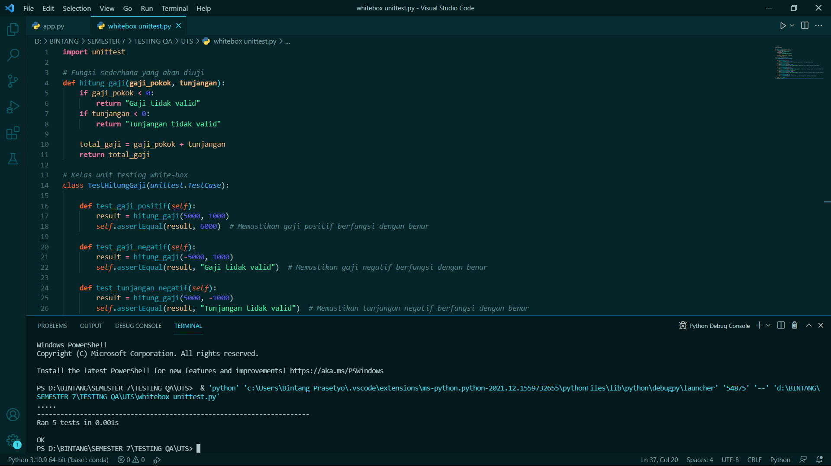
CONTOH IMPLEMENTASI WHITEBOX

Slide 6

Unit Test
unit test adalah jenis pengujian perangkat lunak yang dilakukan pada level kode program individual untuk memastikan bahwa setiap unit kode berfungsi dengan benar. Unit test biasanya dilakukan oleh pengembang perangkat lunak dalam proses pengembangan dan pengujian perangkat lunak. Dalam Python, unit test dapat diimplementasikan menggunakan library bawaan Python yaitu unittest.

Slide 7
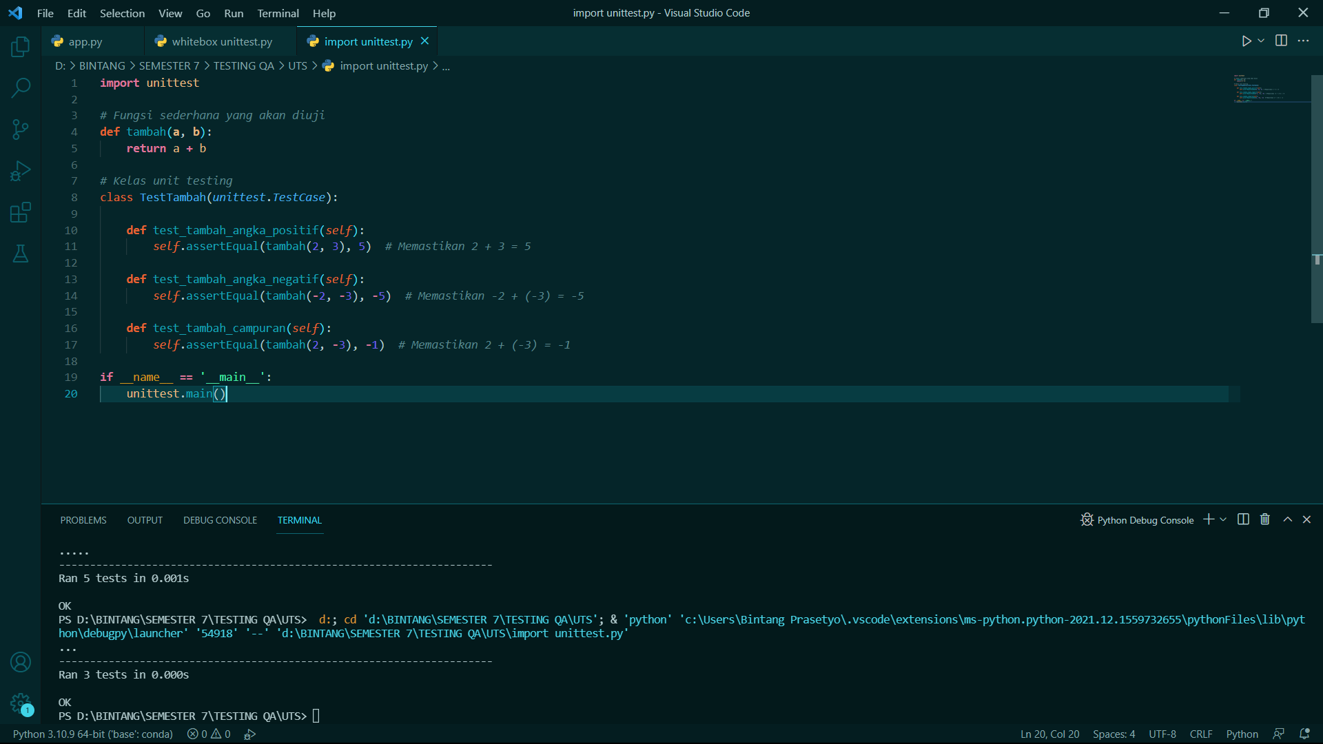

Contoh Implementasi Unit Test
Contoh Implementasi Unit Test dalam Python
Berikut adalah contoh implementasi unit test dalam Python: Fungsi Perhitungan Luas Segitiga
Kita akan membuat sebuah fungsi untuk menghitung luas segitiga dan melakukan unit test untuk memastikan fungsi tersebut berjalan dengan benar.
Contoh implementasi unit test dalam Python
def luas_segitiga(alas, tinggi): return (alas * tinggi) / 2
# Unit Test
def test_luas_segitiga():
assert luas_segitiga(10, 5) == 25
assert luas_segitiga(7, 3) == 10.5
assert luas_segitiga(6, 8) == 24
assert luas_segitiga(15, 12) == 90
assert luas_segitiga(4, 9) == 18
if __name__ == '__main__': test_luas_segitiga()

Slide 8


1
2
Langkah-langkah Konfigurasi CI/CD
CI/CD untuk Project Python
Continuous Integration (CI) dan Continuous Deployment (CD) adalah metodologi pengembangan perangkat lunak yang memungkinkan tim pengembang untuk mengirimkan kode ke produksi dengan lebih cepat dan lebih aman. Dalam konteks pengembangan Python, CI/CD dapat membantu tim pengembang untuk menguji dan merilis kode mereka dengan lebih efisien.
Berikut adalah beberapa langkah yang dapat diikuti untuk
mengkonfigurasi CI/CD pada project Python:
Pilih platform CI/CD yang sesuai seperti Travis CI, CircleCI, atau
Jenkins.
Konfigurasikan file YAML untuk mengatur alur kerja CI/CD, termasuk
tahap pengujian dan rilis.
Tambahkan skrip pengujian ke file YAML untuk mengeksekusi unit test
dan whitebox testing.
Konfigurasikan otomatisasi rilis untuk mengirimkan kode ke produksi
setelah berhasil melewati semua tahap pengujian.

Slide 9



Contoh Konfigurasi CI/CD dalam Python
Berikut adalah contoh konfigurasi CI/CD menggunakan Travis CI pada project Python: language: python
python:
- "3.6"
install:
pip install -r requirements.txt script:
pytest
coverage report
codecov deploy:
provider: heroku
api_key: $HEROKU_API_KEY app: my-python-app
on:
branch: master

Slide 10



Langkah-langkah Konfigurasi CI/CD
Pilih platform CI/CD yang sesuai dengan kebutuhan Anda, seperti Jenkins atau
CircleCI.
Buat file konfigurasi CI/CD, seperti .yaml atau .yml, dan tambahkan langkah-langkah
yang diperlukan untuk membangun, menguji,
dan menerapkan kode. Pastikan untuk
menyertakan alat pengujian unit, seperti PyTest atau unittest, dan alat pengujian whitebox, seperti coverage atau pylint.
Konfigurasikan alat CI/CD Anda untuk mengeksekusi file konfigurasi setiap kali ada perubahan pada kode. Pastikan untuk menambahkan pemicu untuk memicu proses CI/CD, seperti push ke branch tertentu di repositori git.
Monitor proses CI/CD Anda secara teratur untuk memastikan bahwa semua langkah berjalan dengan baik dan tidak ada kesalahan atau kegagalan dalam proses pengujian atau penerapan kode.
Pengenalan CI/CD
Continuous Integration (CI) dan Continuous Deployment (CD) adalah metode pengembangan perangkat lunak yang melibatkan otomatisasi proses pengujian dan pengiriman kode. CI/CD memungkinkan tim pengembang untuk menguji dan memperbarui kode secara cepat dan efisien, sehingga mempercepat waktu rilis produk.

Slide 11



Contoh Konfigurasi CI/CD dalam Python
Pengenalan Continuous
Integration/Continuous
Deployment (CI/CD) adalah metodologi pengembangan perangkat lunak di mana kode yang baru ditulis diuji secara otomatis dan kemudian diintegrasikan ke dalam kode yang ada secara terus-menerus.
Contoh Implementasi CI/CD dalam Python
Berikut adalah contoh file
konfigurasi .yml untuk melakukan CI/CD pada project Python:
Langkah-langkah Konfigurasi
CI/CD
Membuat file konfigurasi .yml di dalam folder root
project.Menentukan
lingkungan virtual environment yang akan digunakan dalam file
CI/CD memungkinkan pengembang untuk memastikan bahwa setiap
konfigurasi.Menentukan tahapan build, test, dan deploy dalam file
perubahan kode berfungsi
dengan benar sebelum
konfigurasi.Menentukan alamat repository dan branch
diimplementasikan ke
lingkungan produksi.
yang akan digunakan dalam file konfigurasi.

Slide 12
Refrensi
Whitebox Testing
Bertolino, A. (2007). Software testing research: Achievements, challenges, dreams. In Future of Software Engineering (FOSE'07) (pp. 85-103). IEEE.
Binder, R. V. (1999). Testing object-oriented
systems: models, patterns, and tools. Addison-Wesley Professional.
Unit Test
Bach, J. (2004). The art of software testing. John Wiley & Sons.
Meszaros, G. (2007). xUnit
Test Patterns: Refactoring Test Code. Pearson Education.
Implementasi Whitebox Testing dalam Python
Python Software Foundation. (2021). unittest - Unit testing framework. Retrieved from https://docs.python.org/3/library/unittest.html
Jain, R. (2017). Python testing cookbook. Packt Publishing Ltd.
CI/CD untuk Project Python
GitLab. (2021). GitLab CI/CD. Retrieved from https://docs.gitlab.com/ee/ci/
Travis CI. (2021). Travis CI. Retrieved from https://docs.travis-ci.com/

Slide 13

Thank You!

